Slide 1

Chào mừng các em
đến với tiết học Tiếng Việt.

Slide 2
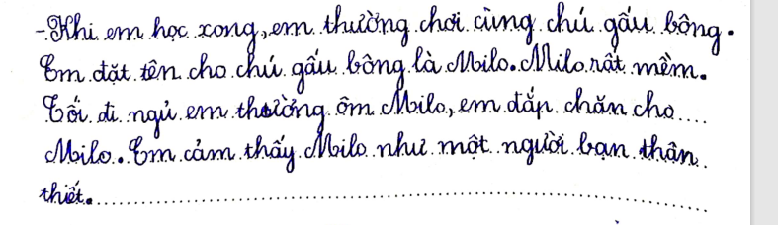
Notes:
Kim Ngân

Slide 3
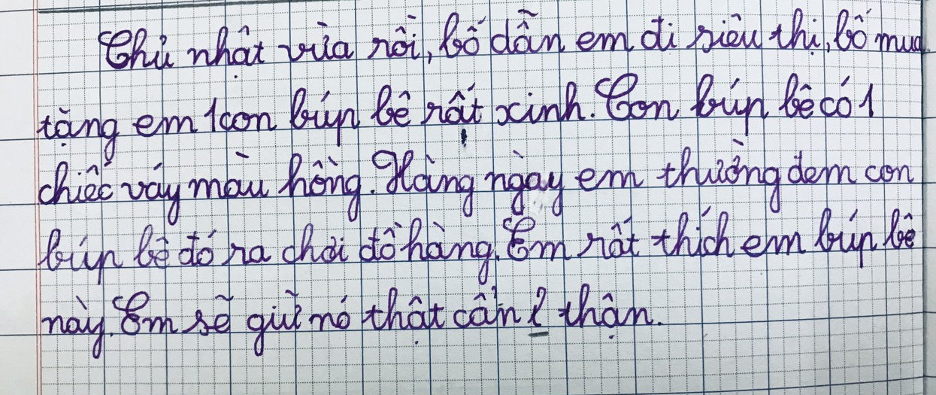
Notes:
Kiều Minh Ngọc

Slide 4








Luyện tập
Viết đoạn văn
tả đồ chơi

Slide 5
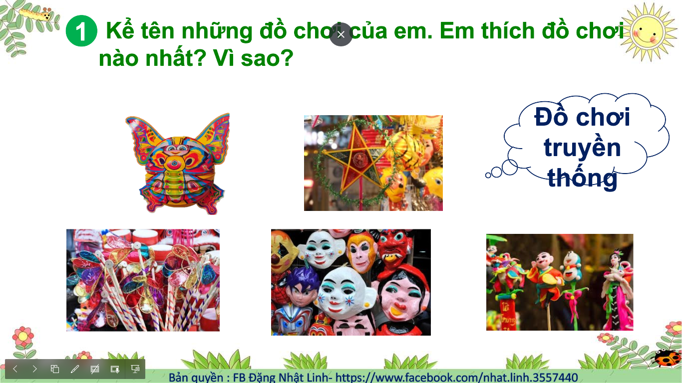
1
Kể tên những đồ chơi của em. Em thích đồ chơi nào nhất? Vì sao?
Đồ chơi truyền thống

Slide 6
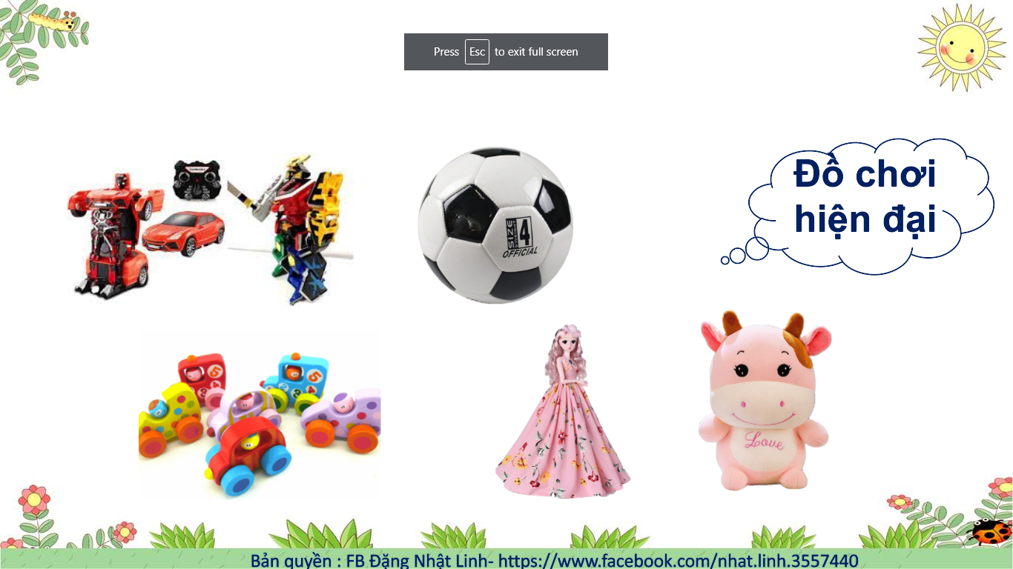
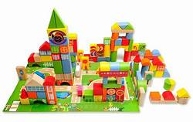
1
Kể tên những đồ chơi của em. Em thích đồ chơi nào nhất? Vì sao?
Đồ chơi hiện đại

Slide 7
2
Viết 3 – 4 câu tả một đồ chơi của em.
(1) Em chọn tả đồ chơi nào?
(2) Nó có đặc điểm gì?
(hình dạng, màu sắc, hoạt động, ...)
Tả một đồ chơi của em
(3) Em thường chơi đồ chơi đó vào những lúc nào?
(4) Tình cảm của em với đồ chơi đó như thế nào?

Slide 8
2
Viết 3 – 4 câu tả một đồ chơi của em.
(1) Em chọn tả đồ chơi nào?
(2) Nó có đặc điểm gì?
(hình dạng, màu sắc, hoạt động, ...)
Tả một đồ chơi của em
(3) Em thường chơi đồ chơi đó vào những lúc nào?
(4) Tình cảm của em với đồ chơi đó như thế nào?

Slide 9
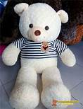
Con gấu bông Misa là món quà mẹ tặng em nhân dịp em 6 tuổi. Chú gấu bông được làm từ lông mịn, có màu trắng tinh rất xinh xắn. Gấu bông to bằng người em, em có thể dùng ôm khi đi ngủ. Với em, gấu bông như một người bạn đồng hành và chơi đùa cùng với em. Em rất yêu quý món đồ chơi này và sẽ giữ gìn nó thật cẩn thận.​

Slide 10
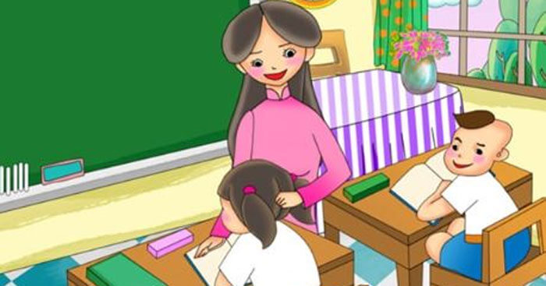
Viết bài:

Slide 11
Tiêu chí nhận xét
Nội dung
Hình thức
YÊU CẦU
Đầu đoạn lùi 1 ô, viết hoa chữ cái đầu tiên
Sắp xếp câu hợp lí
- Tả một đồ chơi của em.

Slide 12
Tạm biệt và hẹn gặp lại
các con vào những tiết học sau!

